Slide 1
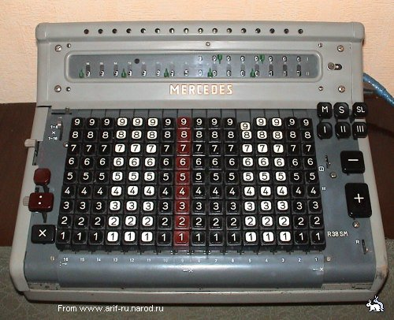
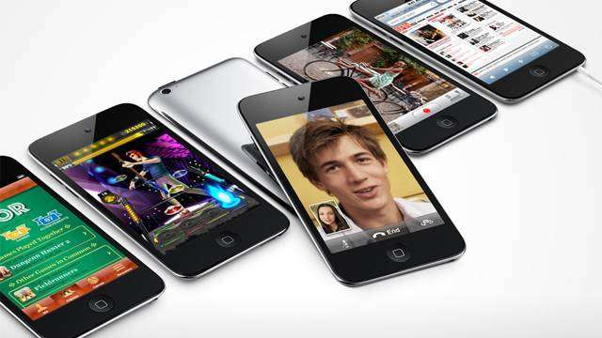
Взаимодействие поколений внутри компании. Взгляд HR-менеджеров (по материалам исследования компании «Анкор»)
Гусарова Мирослава , г. Тюмень, ТюмГАСУ

Slide 2
Реалии рынка труда
Демографический спад
Дефицит профессиональных кадров
Увеличение конкуренции за профессиональных сотрудников
Тенденции центростремительной миграции в России
Риски потери знаний и квалификации «уходящего» поколения
Смена поколений внутри компаний
Notes:
Эксперты рынка труда заявляют о проблеме преемственности поколений. В последнее время в СМИ и профессиональной сфере очень много информации посвящено теории поколений. Мы сами часто получаем запросы от СМИ, связанные с вопросами преемственности и поколений.

Slide 3
Теория поколений - это
- глобальная концепция;
- пособие при выборе каналов донесения информации до представителей разных поколений и построения системы коммуникации и мотивации;
- пособие по формированию ценностей и корпоративной культуры с учетом особенностей разных поколений.
* Теория поколений создана в 1991 году американскими учеными Нейлом Хоувом и Вильямом Штраусом.
Notes:
Американцы Нейли Хоув и Уильям Штраус разработали теорию поколений, изучая ценности среднего класса, то есть большинства населения своей страны. Принято считать, что в России средний класс еще не сформировался, поэтому, анализируя российскую действительность, давайте ориентироваться на наиболее типичных представителей разных возрастов (поколений). Важно уточнить: у каждого человека есть еще и свои, индивидуальные характеристики (хотя бы потому, что у нас разный темперамент, наследственность, воспитание). Но теория поколений рассматривает лишь общемировые и национальные особенности, которые присущи не только отдельной личности, но и окружающим. Возрастные "понятия" - это то общее, что нас объединяет с ровесниками.

Slide 4
Поколение «бэби-бумеров» (1943-1963)
48-68 лет
События, сформировавшие ценности:
советская «оттепель», покорение космоса, СССР – мировая супердержава, «холодная война», единые стандарты обучения в школах, бесплатное социальное обеспечение. «Поколение победителей».
Характеристики:
оптимизм, идеализм, целеустремленность, ориентация на команду, неприязнь к конфликтам, ориентация на процесс.
Notes:
48-68 лет
События, сформировавшие ценности:
советская «оттепель», покорение космоса, СССР – мировая супердержава, «холодная война», единые стандарты обучения в школах, бесплатное социальное обеспечение. «Поколение победителей».
Характеристики:
оптимизм, идеализм, целеустремленность, ориентация на команду, неприязнь к конфликтам, ориентация на процесс.

Slide 5
Поколение X (1964-1983 г.р.)
28-47 лет
События, сформировавшие ценности:
продолжение «холодной войны», перестройка, наркотики, первые ростки западной культуры. «Поколений неизвестных».
Характеристики:
готовность к изменениям, глобальная информированность, техническая грамотность, индивидуализм, стремление учиться в течение всей жизни, прагматизм, надежда на себя, равноправие полов.

Slide 6
Поколение Y (1984-2003)
До 28 лет
События, сформировавшие ценности:
глобализация, бурное развитие информационных технологий, распад СССР, рыночные реформы, политическая либерализация. «Поколение брендов».
Характеристика:
контактность, уверенность в себе, раскрепощенность, нацеленность на результат, жажда немедленного вознаграждения, стремление к разнообразию и новым впечатлениям, многозадачность.

Slide 7
Исследование компании «Анкор» по вопросам взаимодействия поколений в фирмах
Участники исследования | HR-менеджеры и руководители, занимающиеся кадровыми вопросами в ведущих компаниях городов Сибири, Урала
Цель | Изучить ситуацию в части взаимодействия поколений внутри компании
География | Города: Кемерово, Красноярск, Новокузнецк, Новосибирск, Омск, Томск, Тюмень.
Количество участников | 92 компании
Время проведения | октябрь 2011

Slide 8
Портрет респондента (1)
Тип компании
Численность сотрудников
Notes:
В большинстве своем, в опросе приняли участие представители российских компаний (88%), с численностью сотрудников от 200 до 1000 человек (37%).

Slide 9
Портрет респондента (2)
Специализация компаний
Промышленность, производство | 33 %
Торговля и дистрибьюция | 29 %
Телекоммуникации и информационные технологии | 16 %
Недвижимость и строительство | 4 %
Медицина и фармация | 1 %
Реклама, PR, СМИ | 1 %
Автомобильная отрасль | 2 %
Другое | 14 %
Notes:
Более 60% респондентов – представители производственных и торговых компаний.
Кроме того, в опросе также приняли участие представители сфер:
ИТ/телеком, недвижимость и строительство, банки/финансы и т.д.
* Другое: сельское хозяйство, клининг, общественное питание, консалтинг, угледобыча и переработка, горношахтное оборудование.

Slide 10
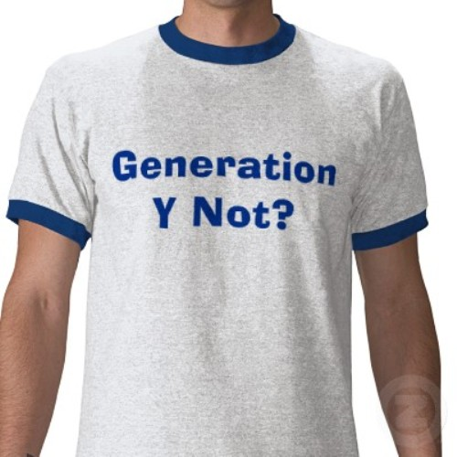
В Вашей компании работают сотрудники-представители разных поколений?

Slide 11
Представители каких поколений присутствуют среди сотрудников Вашей компании?
поколение «бэби-бумеров» 72 %
поколение X 98 %
поколение Y 90 %
Notes:
Респонденты называли несколько вариантов (логично, что компания представлена сотрудниками не одного поколения).

Slide 12
Гармонично ли эти поколения сосуществуют в Вашей рабочей среде?

Slide 13
Благодаря чему достигается взаимопонимание между сотрудниками?
Стремление к достижению общей цели – 77%
Грамотно выстроенная система внутренних коммуникаций – 50%
Система тренингов и наставничества – 47%
Корпоративные
мероприятия – 38%
другое – 8%
Notes:
Другое: подбор людей с заранее определенными качествами

Slide 14
Основные причины возникновения сложностей
разные ценности и жизненный опыт – 70%
отсутствие системы тренингов и наставничества – 60%
отсутствие грамотно выстроенной системы внутренних коммуникаций – 30%
отсутствие корпоративных мероприятий – 30%
внутренние проблемы в компании – 20%

Slide 15
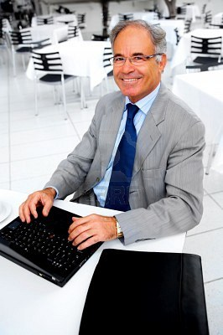
Эффективна ли команда, состоящая из представителей разных поколений?

Slide 16
Отличается ли стиль управления представителей разных поколений?
Да (86%)
Нет (14%)
«Отличается отношением к делу»
«ББ более авторитарны, Х безжалостны, Y активны»
«Сотрудники старшего поколения более ответственны»
«Чем старше сотрудники, тем более консервативный взгляд на различные задачи и решения»
«Старшее поколение - более вдумчивые, неторопливые, младшее - быстро принимают решения, не всегда правильные»
«У молодых нет боязни в продвижении новых идей, технологий»
«Возраст - это далеко не показатель того, насколько эффективно управленческие навыки влияют на работу с подчиненными»
«В большей степени имеют значения индивидуальные особенности конкретной личности»
«Стиль зависит не от возраста, а от темперамента и знаний»
«Среди представителей разных поколений встречаются все типы управленцев»

Slide 17
Организована ли в Вашей компании система передачи знаний?
- «Система передачи знаний стала потребностью времени»
- «Да, организована, но не выстроена системно во всей компании»
- «Скорее не передача знаний, а опыт управления, опыт построения коллектива, профессионального ядра, способного положительно влиять на конечный результат»
«Компания еще молодая, система передачи функционирует, но пока недостаточно эффективно, однако, постоянно совершенствуется»

Slide 18
Кто более охотно делится знаниями?

Slide 19
Причины увольнений. «Бэби-бумеры»
Notes:
Увольнение: имеется в виду уход из компании по собственной воле
Другое: состояние здоровья

Slide 20
Причины увольнений. X и Y

Slide 21
Необходимо ли учитывать характеристики поколений при подборе кадров?
«Ценности человека любого возраста необходимо учитывать, они должны соответствовать ценностям компании»
«У разных поколений свои ценности: у старшего - стабильность, у более младших - развитие, динамичность»
«Нужно учитывать интересы личности, а не поколений»
«Ценность у всех одна - деньги»

Slide 22
Кто наиболее эффективный сотрудник?
«Встречаются представители разных поколений, которые работают эффективно»
«Главное, чтобы сотрудник был на своем месте»
«Зависит от соответствия профессиональных и личностных качеств занимаемой должности + мотивация и система контроля»
«Управляют профессионалы, а не поколения»
«Руководители назначаются по опыту, а не по возрасту»

Slide 23
Выводы
Большинство респондентов считают, что в их компаниях сотрудники разных поколений сосуществуют гармонично (86%)
Взаимопонимание между работниками разных возрастных групп достигается за счет стремления к достижению общей цели (77%)
Половина респондентов (50 %) полагают, что эффективность сотрудника не зависит от возраста. Около трети (32%) утверждают, что поколение X – наиболее эффективно
Большая часть опрошенных уверена, что при подборе кадров и построении эффективной команды необходимо учитывать характеристики разных поколений
Причины ухода сотрудников из компаний связаны с особенностями поколений
Единство цели - объединяющий фактор для разных поколений, невзирая на различия в их ценностях

Slide 24
Как разные поколения понимают друг друга
 | Бэби-бумеры | Поколение X | Поколение Y
Использование компьютера | Приспосабливаются | Используют | Живут
Способ коммуникации | Телефон | Электронная почта | Социальные сети
Мотивация к работе | Статус | Карьера | Смысл
Отношение к иерархии | Равнодушие | Вежливость | Безразличие

Slide 25
Поколение Х и Y Новые поколения – новые ценности
 | Поколение Х | Поколение Y
Зачем ты работаешь? | Я не могу без работы. Да и семью кормить надо. | Чтобы удовлетворить потребности и реализовать потенциал
Что для тебя деньги как мотивация? | Они имеют большое значение. Все остальное не важно, но не главное | Зависит. если у меня кредит, то мне нужно работать. Чтобы его отдать. А если мне подкинут деньги родители, то я не вижу смысла много работать.
А как много ты работаешь? | Никогда не считал. Приблизительно 60 часов в неделю. Бывает и больше | 40 часов в неделю. И никогда не забываю про выходные и отпуска.
Как ты выбираешь работодателя? | Я выбираю зарплату. Работодатель не так уж и важен | Важна социальная ответственность. Я хочу приносить пользу обществу, а не просто зарабатывать деньги для акционеров. И люди важны. Психологический климат и отношения
Кто мой босс? | Тот, кто сейчас. Я его не выбираю. Он выбирает меня. | Он особенный. У него есть харизма, он мотивирует меня и развивает. Мне есть чему у него учиться.

Slide 26
Поколение X – существующие реалии
Поколение X - это "дети с ключом на шее". Их родители вкалывали на производстве посменно, от звонка до звонка, поэтому они рано приучались к самостоятельности: сами делали уроки, сами разогревали себе обед, оставленный старшими на плите. В работе – это самостоятельные профессионалы, которые не требуют обучения, но готовы заниматься самообучением.
Организационная культура X – это культура, основанная на процедурах, правилах и стандартах.
Заработная плата для X – это показатель карьерных достижений: чем выше должность, тем выше должна быть заработная плата.

Slide 27
Поколение Y – будущее компаний
Наиболее привлекательные профессии среди выпускников – дизайнер, фотограф или фотохудожник, тогда как спустя 3-5 лет предпочтение отдается не профессии, а размеру и масштабу компании-работодателя.
При ранжировании факторов привлекательности работодателя на первом месте – возможности профессионального и личностного развития, на второе-третье место попадают такие неожиданные факторы, как гибкий график работы, отсутствие дресс-кода, возможность в рабочее время пользоваться всеми Интернет-ресурсами.
На интервью с работодателем все большее число молодых кандидатов задают такие вопросы, как «В каких экологических/ социальных/ благотворительных программах вы участвуете?».
Notes:
Исследования выпускников 2010 и 2011 г.г. показывают интересные моменты, которых мы не наблюдали еще даже 5 лет назад:
Значительная часть выпускников называют самыми привлекательными для себя профессии дизайнер и фотограф/фотохудожник, но через 3-5 лет видят себя сотрудниками крупных корпораций. Это означает, что значительная часть их жизни будет посвящена творческому хобби, а работа рассматривается как источник средств существования.
При ранжировании факторов привлекательности работодателя на первом месте – возможности профессионального и личностного развития, на второе-третье место попадают такие неожиданные факторы, как гибкий график работы, отсутствие дресс-кода, возможность в рабочее время пользоваться всеми Интернет-ресурсами.
На интервью с работодателем все большее число молодых кандидатов задают такие вопросы, как «В каких экологических/ социальных/ благотворительных программах вы участвуете?»

